Slide 1
زمان‌بندی فرآیندها
در سیستم عامل
Operating System Process Scheduling

Slide 2
زمان‌بندی فرآیند
عملیات مربوط به خروج یک فرآیند در حال اجرا از CPU و اجرای فرآیند دیگری
قسمت اساسی از سیستم‌های عامل چند برنامه‌ای

Slide 3
صف‌های زمان‌بندی فرآیند
سیستم عامل فرآیندهای جاری را در صف‌های مجزا و وابسته به وضعیت آن‌ها نگه می‌دارد

Slide 4
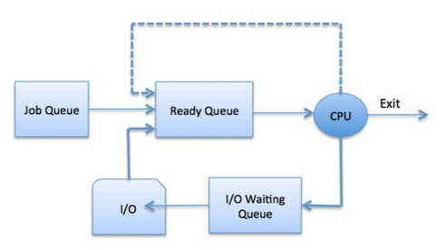
زمان‌بندی فرآیند

Slide 5
زمان‌بندی فرآیند
صف کار: همه فرآیندها
صف آماده اجرا: فرآیندهای داخل حافظه
صف دستگاه: فرآیند هایی که منتظر جواب دستگاه ورودی/خروجی هستند

Slide 6
زمان‌بندی فرآیند
سیستم عامل روش های مختلفی برای اجرای صف دارد مثل اولویت‌بندی، FIFO یا Round Robin

Slide 7
مدل فرآیند دوحالته
در حال اجرا: هنگامی که یک فرآیند ایجاد می‌شود
درحال اجرا نبودن: فرآیندهای در انتظار اجرا

Slide 8
برنامه‌های زمان‌بندی
برنامه‌های زمان‌بندی‌ سه نوع دارند:
بلندمدت
کوتاه‌مدت
میان‌مدت

Slide 9
زمان‌بندی بلندمدت
یا زمان‌بندی کار. کدام برنامه‌ها برای اجرا قبول شوند، انتخاب برنامه از صف و بارگزاری در حافظه
هدف اصلی ایجاد تعادل بین کارها و درخواست دستگاه‌ها و چند برنامگی

Slide 10
زمان‌بندی کوتاه‌مدت
یا زمان‌بندی CPU. افزایش کارآیی بوسیله مجموعه ای از معیارها. پیدا کردن برنامه، تبدیل حالت برنامه از آماده به در حال اجرا
معروف به توزیع کننده، انتخاب فرآیند بعدی برای اجرا

Slide 11
زمان‌بندی میان‌مدت
قسمتی از برنامه مبادله یا swapping. حذف برنامه از حافظه، کاهش چندبرنامگی و ایجاد فضا برای اجرای سایر برنامه‌ها

Slide 12
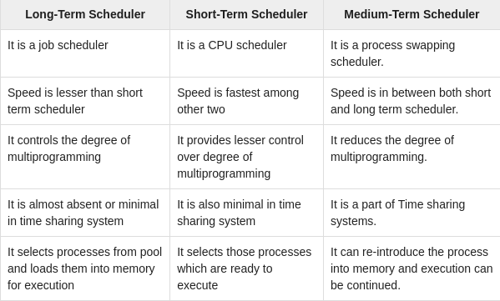
مقایسه برنامه‌های زمان‌بندی

Slide 13
تعویض محتوا
سازوکار ذخیره و بازگردانی حالت یا محتوای یک فرآیند متوقف شده توسط بلوک کنترل پردازنده

Slide 14
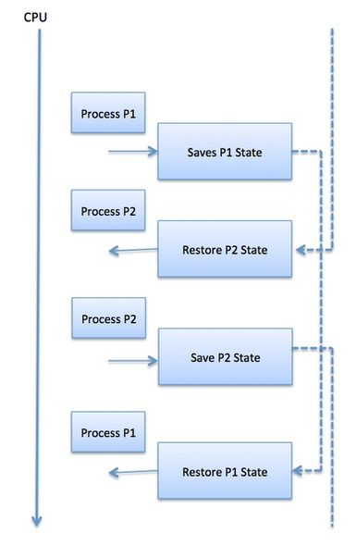
تعویض محتوا

Slide 15
تعویض محتوا
مهمترین اطلاعات ذخیره شده از هر فرآیند
شمارنده برنامه
اطلاعات زمان‌بندی
مقدار پایه و مقدار حدی رجیستر
تغییرات حالت
اطلاعات حالت ورودی خروجی
اطلاعات حسابرسی

Slide 16
Web: http://ramsarlug.org instagram: @ramsarlug telagram: @ramsarlug source: tutorialspoint.com
پایان
سوال؟

